Slide 1
التحاكم إلى شرع الله

Slide 2
التحاكم إلى شرع الله
آثار تحكيم الشريعة
حكم التحاكم إلى شرع الله
الطاعة الشرعية

Slide 3
أخي الطالب بنهاية هذه الوحدة نتوقع أن:
تبين وجوب طاعة الله و رسوله و التحاكم إلى شرعه
ان تعظم امر الله عز و جل و أمر رسوله
أن تحذر من مخالفة أمر الله و أمر رسوله

Slide 4
التمهيد

Slide 5
تجدنا في جوجل

Slide 6
التحاكم إلى شرع الله

Slide 8
وجوب التحاكم إلى شرع الله

Slide 9
الطاعة التابعة لطاعة الله و رسوله

Slide 10
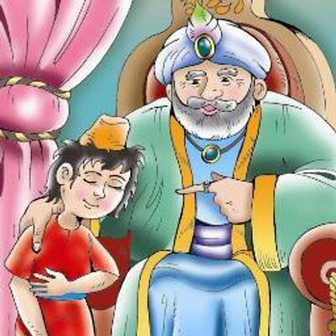

Slide 12
أهل العلم ينهون عن طاعتهم فيما يخالف أمر الله

Slide 13
آثار تحكيم شرع الله
تحقيق التوحيد بإفراد الله بالطاعة وتمام الاستسلام له
تحقيق المتابعة للرسول صلى الله عليه و سلم
تحقيق العدل و الإنصاف ومنع الظلم
تحقيق الأمن و السلامة و المحافظة على الممتلكات
الوقاية من الجريمة و الغلو ، حماية للمجتمع ، صيانة الأنفس و الأعراض
المنع من الرذيلة و صيانة الأخلاق
إصلاح الفرد و المجتمع في كافة شؤون الحياة
بسط الأرزاق في الأرض
حكم الله هو الذي يحقق صلاح الناس في دينهم و دنياهم و من آثار تحكيم شرع الله ما يلي:

